Slide 1


Slide 2
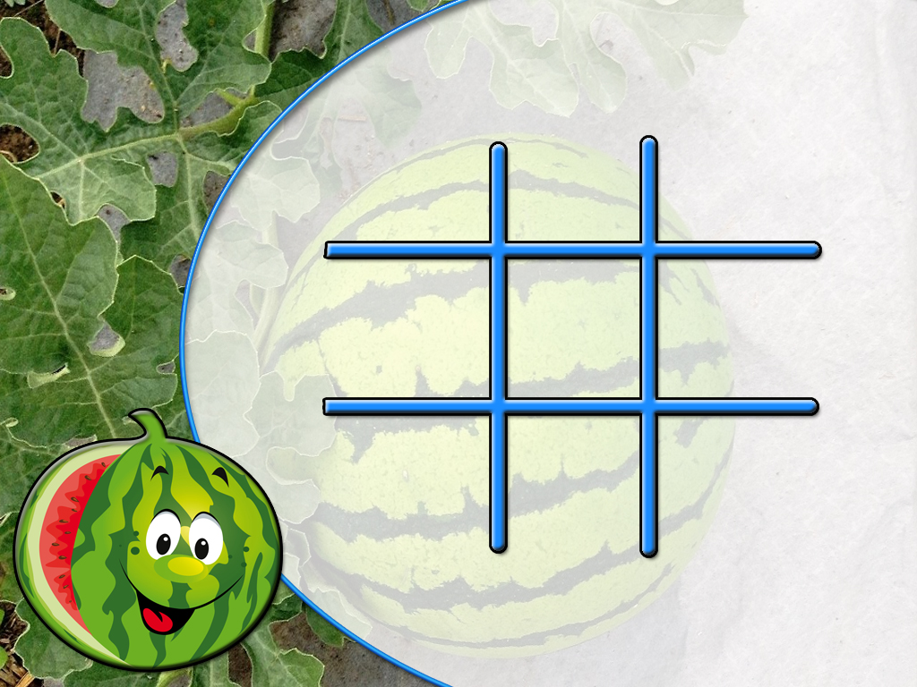














Slide 3


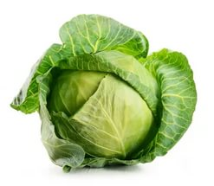
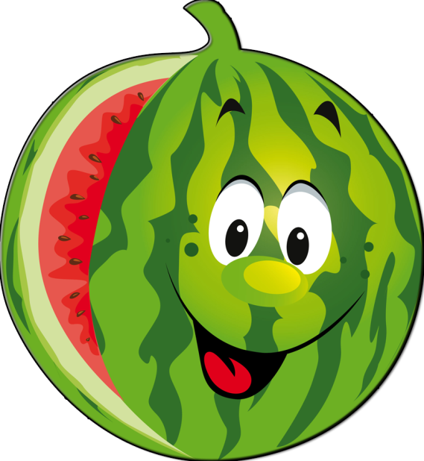
Уродилась я на славу,
Голова бела, кудрява.
Кто любит щи —
Меня в них ищи.

Slide 4
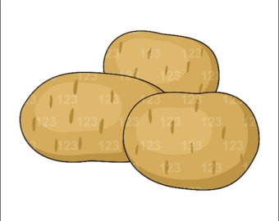

Неказиста, шишковата,
А придёт на стол она —
Скажут весело ребята:
«Ну, рассыпчата, вкусна!»

Slide 5


Красный нос в землю врос,
А зелёный хвост снаружи.
Нам зелёный хвост не нужен,
Нужен только красный хвост.

Slide 6
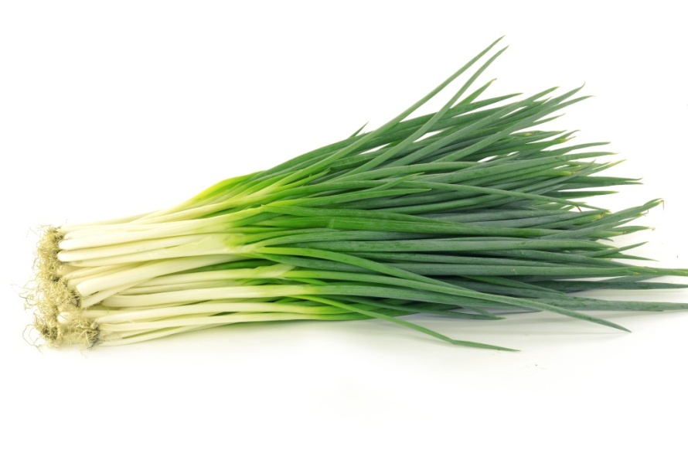
И зелен, и густ
На грядке вырос куст.
Начали щипать —
Стали плакать и рыдать.

Slide 7

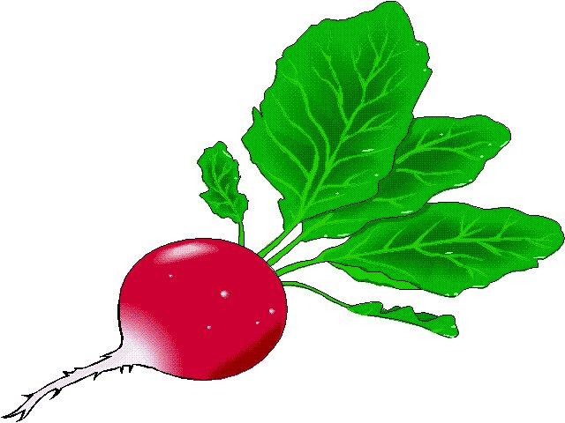
Щёки розовы, нос бел,
В темноте сижу весь день,
А рубашка зелена,
Вся на солнышке она.

Slide 8
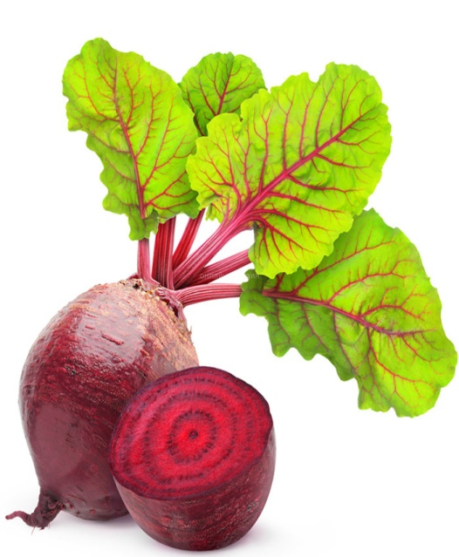
Вверху зелено,
Внизу красно,
В землю вросло.

Slide 9

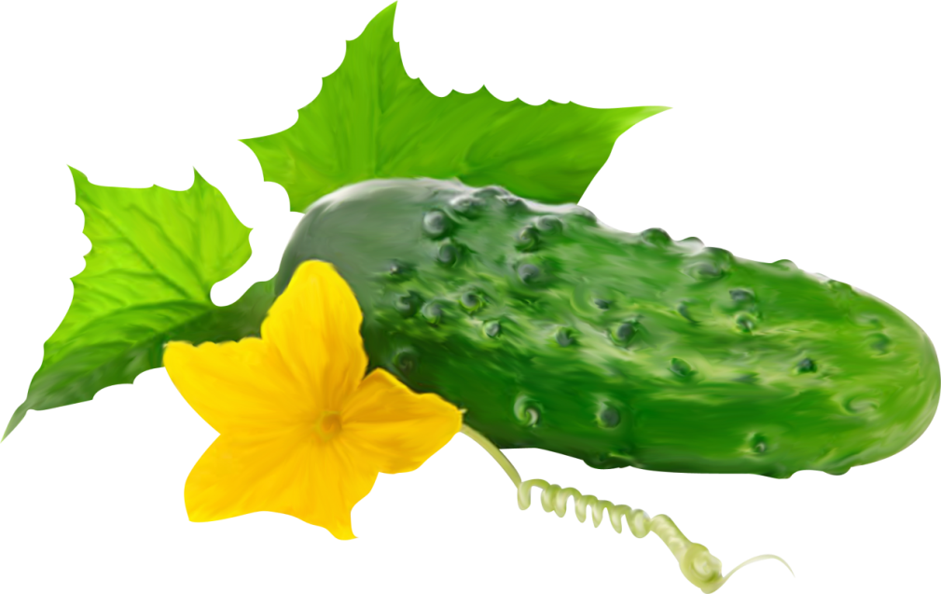
Лежит между грядок
Зелен и сладок.

Slide 10
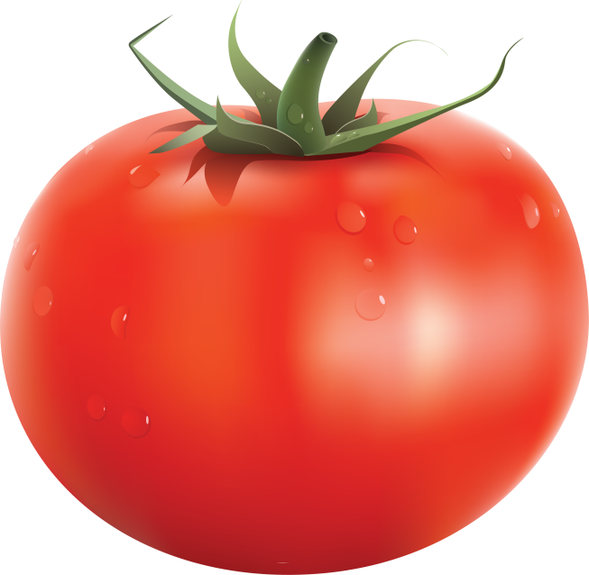
Растут на грядке
Зелёные ветки,
А на ветках —
Красные детки.

Slide 11
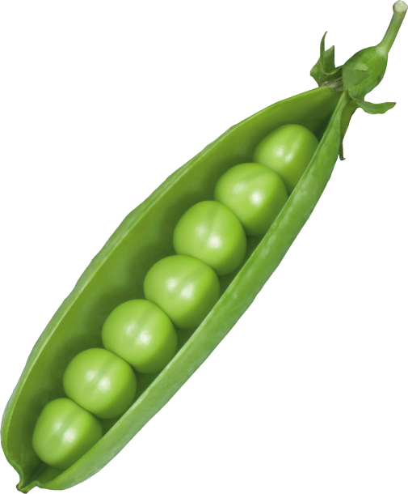
Раскололся тесный домик
На две половинки,
И посыпались оттуда
Бусинки-дробинки.

